Slide 1
Kiểm tra bài cũ

Slide 2
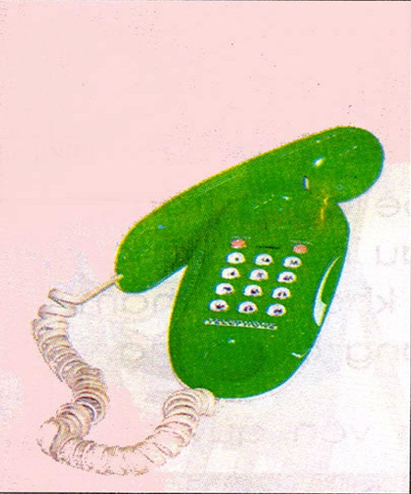
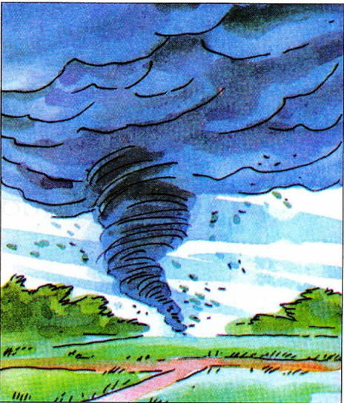
Thứ tư ngày 15 tháng 2 năm 2012
Học vần
oai
oay
thoai
xoáy
điên thoai
gió xoáy

Slide 3
Thứ tư ngày 15 tháng 2 năm 2012
Học vần

qua xoài
hí hoáy
khoai lang
loay hoay

Slide 4
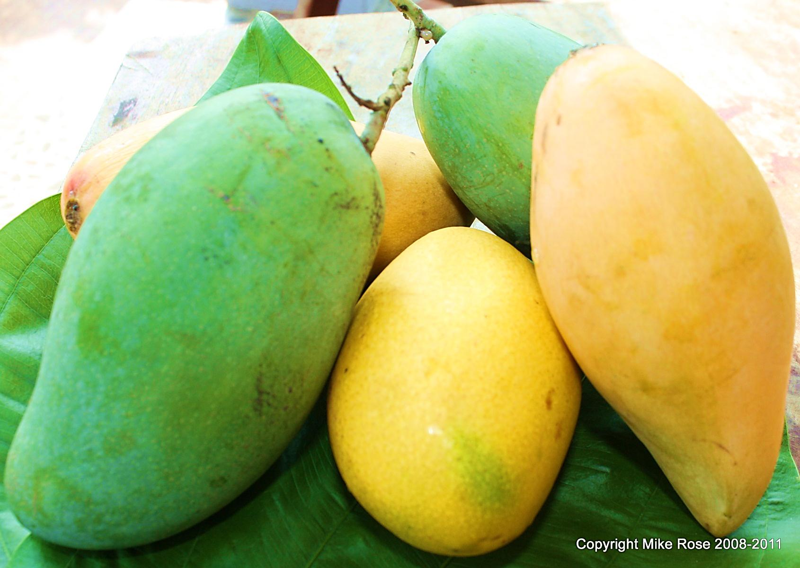

qua xoài

Slide 5
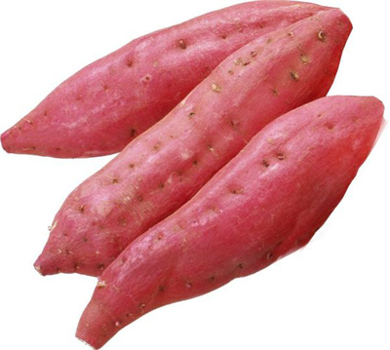
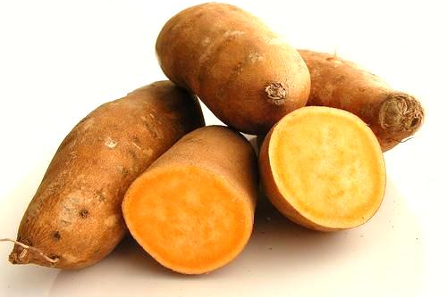
khoai lang

Slide 6
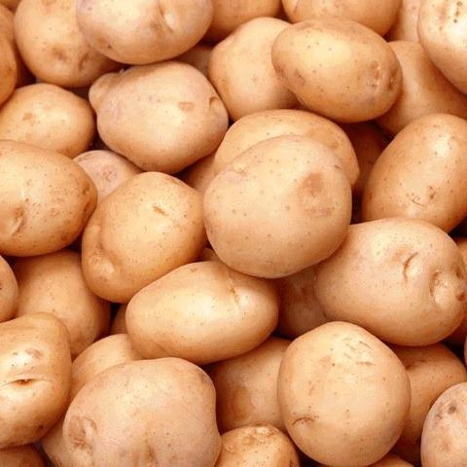
khoai lang
khoai tây

Slide 7
oai
oay
thoai
xoáy
điên thoai
gió xoáy

qua xoài
hí hoáy
khoai lang
loay hoay

